Slide 1
Educação para os Objetivos de Desenvolvimento Sustentável
Departamento de Letras Clássicas e Vernáculas
DISCIPLINA: Atividades de Estágio em Língua Portuguesa (Licenciatura em Letras)
Professor Responsável: Profa. Dra. Maria Inês Batista Campos
Objetivos de Aprendizagem
Profª Rosana Silvestre de Lima – Doutoranda em Geografia Humana
E-mail: rosana.lima@usp.br
Data: 16/09/2020

Slide 2
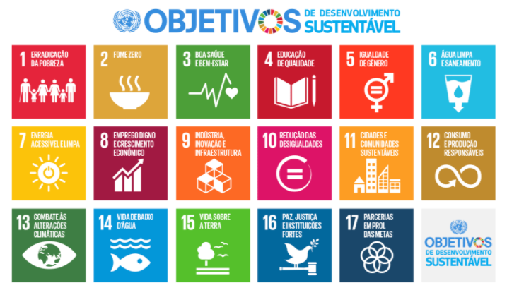
Objetivos para o Desenvolvimento Sustentável - ODS
Iniciativa surge em 2012 na Conferência Rio + 20 /RJ
Em 2015 a ONU adotou a agenda 2030
UNESCO é o órgão responsável por coordenar e liderar a Agenda 2030

Slide 3
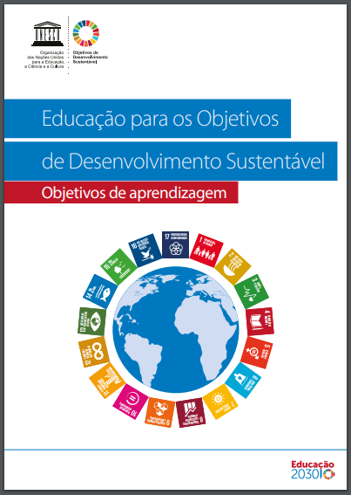
Objetivos de aprendizagem para a consecução dos ODS
Competências transversais
Competência de pensamento sistêmico;
Competência antecipatória;
Competência normativa;
Competência estratégica;
Competência de colaboração;
Competência de pensamento crítico;
Competência de autoconhecimento;
Competência de resolução integrada de problemas

Slide 4
BNCC (2018) Competências Gerais
7. Argumentar com base em fatos, dados e informações confiáveis, para formular, negociar e defender ideias, pontos de vista e decisões comuns que respeitem e promovam os direitos humanos, a consciência socioambiental e o consumo responsável em âmbito local, regional e global, com posicionamento ético em relação ao cuidado de si mesmo, dos outros e do planeta.

Slide 5
Currículo da Cidade – SP 2018 Ciclo Autoral Análise linguística

Slide 6
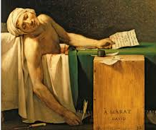
Os dejetos e os rejeitados
A morte de Marat
DAVID, Jacques-Louis, 1793
MUNIZ, Vik - 1992

Slide 7
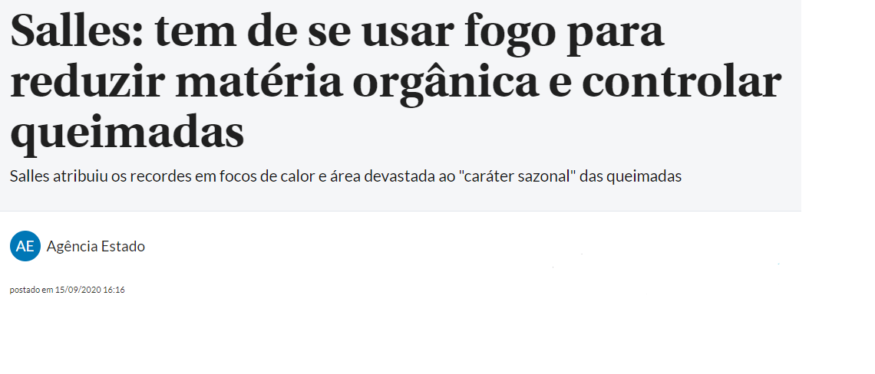
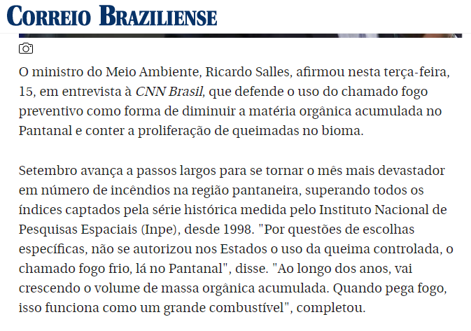
Postado em 15/09/20 – 16h16

Slide 8
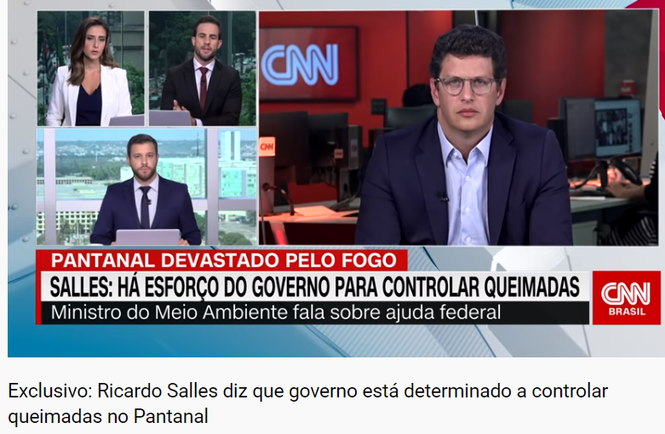
Campo jornalístico Queimadas no Pantanal: Origem natural ou ação humana?

Slide 9
Campo da arte

Slide 10
Campo da arte

Slide 11
Obrigada!
Profª Rosana Silvestre de Lima – Doutoranda em Geografia Humana
E-mail: rosana.lima@usp.br

Slide 12
Referências
AGÊNCIA ESTADO. Salles: tem de se usar fogo para reduzir matéria orgânica e controlar queimadas. Salles atribui recordes em focos de calor e área devastada ao “caráter sazonal” das queimadas. Correio Braziliense, São Paulo, 15/09/2020, s/p. Disponível em: https://www.correiobraziliense.com.br/brasil/2020/09/4875535-salles-tem-de-se-usar-fogo-para-reduzir-materia-organica-e-controlar-queimadas.html. Acesso em: 16/09/20.
BRASIL. Base Nacional Comum Curricular. Ministério da Educação. Brasília, DF, 2018a. Disponível em: < http://basenacionalcomum.mec.gov.br/images/BNCC_EI_EF_110518_versaofinal_site.pdf>. Acesso em 13/09/2020.
CNN BRASIL. Exclusivo: Ricardo Salles diz que governo está determinado a controlar queimadas no Pantanal. Disponível em https://www.youtube.com/watch?v=nuedZSNiJjw . Acesso em 15/09/2020.
Museu do Cerrado. Disponível em <Museu do Cerrahttps://museucerrado.com.br/>. Acesso em 15/09/2020.
PEREIRA, V. Quem eram os escravos ‘tigres’, marcantes na história do saneamento básico no Brasil. BBC News – Brasil, São Paulo, 30/11/2019, s/p. Disponível em: <https://www.bbc.com/portuguese/brasil-50526902>. Acesso em: 15/09/2020.
SÃO PAULO (SP). Secretaria Municipal de Educação. Coordenadoria Pedagógica. Currículo da Cidade. Ensino Fundamental: componente curricular: Língua Portuguesa – Ciclo Autoral – São Paulo: SME / COPED, 2019. Disponível em: <https://educacao.sme.prefeitura.sp.gov.br/wp-content/uploads/2019/10/cc-ef-lingua-portuguesa.pdf> . Acesso em: 13/09/20.
UNESCO. Organização das Nações Unidas para Educação, Ciência e Cultura. Objetivos de Desenvolvimento Sustentável: objetivos de aprendizagem. Paris, UNESCO, 2017. Disponível em: https://ods.imvf.org/wp-content/uploads/2018/12/Recursos-ods-objetivos-aprendizagem.pdf . Acesso em: 07/09/2020.
WALKER, L.; HARLEY, K. Lixo extraordinário – Documentário (Vik Muniz), Brasil, 2009. Disponível em: https://www.youtube.com/watch?v=JLTY7t8c_x0&t=938s. Acesso em 15/09/2020.

